Slide 1



۞
تلاوة القرآن الكريم
سورة الجن
الصف الخامس الابتدائي – الفصل الدراسي الأول
الدروس ٤ – ٨

Slide 2
فهرس الدروس
اضغط على الدرس للانتقال إليه
الدرس السادس
الدرس الخامس
الدرس الرابع
٦
٥
٤
سورة الجن (٣)
سورة الجن (٢)
سورة الجن (١)
الآيات ١٣ – ١٧
الآيات ٨ – ١٢
الآيات ١ – ٧
الدرس الثامن
الدرس السابع
٨
٧
سورة الجن (٥)
سورة الجن (٤)
الآيات ٢٥ – ٢٨
الآيات ١٨ – ٢٤

Slide 3

٤
الدرس الرابع
سورة الجن (١)
الآيات ١ – ٧

Slide 4
من فضائلِ القرآنِ الكريم
٤
الدرس الرابع
۞
قال رسولُ الله ﷺ:
«الْمَاهِرُ بِالْقُرْآنِ مَعَ السَّفَرَةِ الْكِرَامِ الْبَرَرَةِ، وَالَّذِي يَقْرَأُ الْقُرْآنَ وَيَتَتَعْتَعُ فِيهِ وَهُوَ عَلَيْهِ شَاقٌّ لَهُ أَجْرَانِ»
(متفق عليه، واللفظ لمسلم)

Slide 5
أهدافُ الدرس
٤
الدرس الرابع • سورة الجن (١) • الآيات ١ – ٧
عَزِيزِي الطَّالِب: مِنَ المُتَوَقَّعِ في نِهَايَةِ دَرْسِنَا أن تكُون قَادرًا على:
الاستماع إلى تلاوة الآيات الكريمة ومحاكاتها.
١
تلاوة الآيات الكريمة تلاوة صحيحة.
٢
تعرّف معاني المفردات القرآنية.
٣
تطبيق أحكام التجويد تطبيقًا سليمًا.
٤

Slide 6
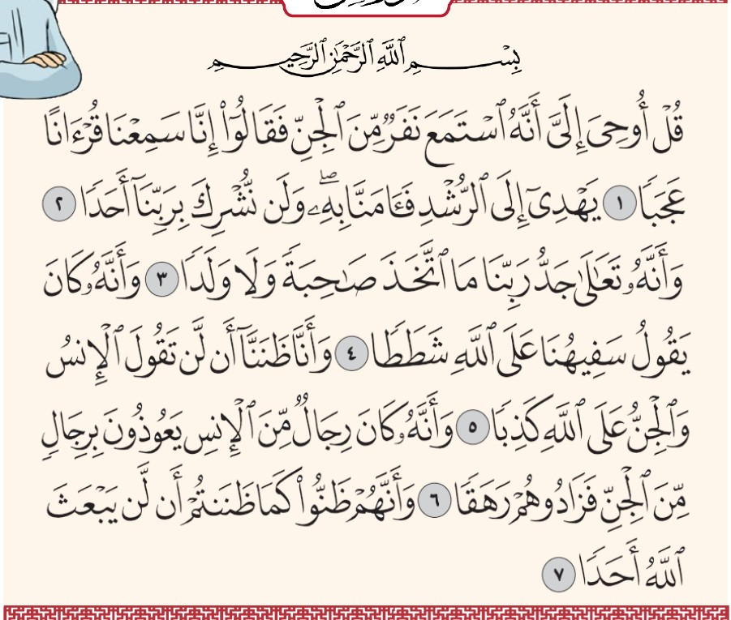

سورة الجن (١)
٤
الدرس الرابع • الآيات ١ – ٧
أستمعُ وأُردِّد
الشيخ
محمود خليل الحصري
الشيخ
عبد الباسط عبد الصمد
الشيخ
محمد صديق المنشاوي
الشيخ
ماهر المعيقلي
المصحف المعلّم
اضغط على السماعة للتشغيل أو الإيقاف

Slide 7
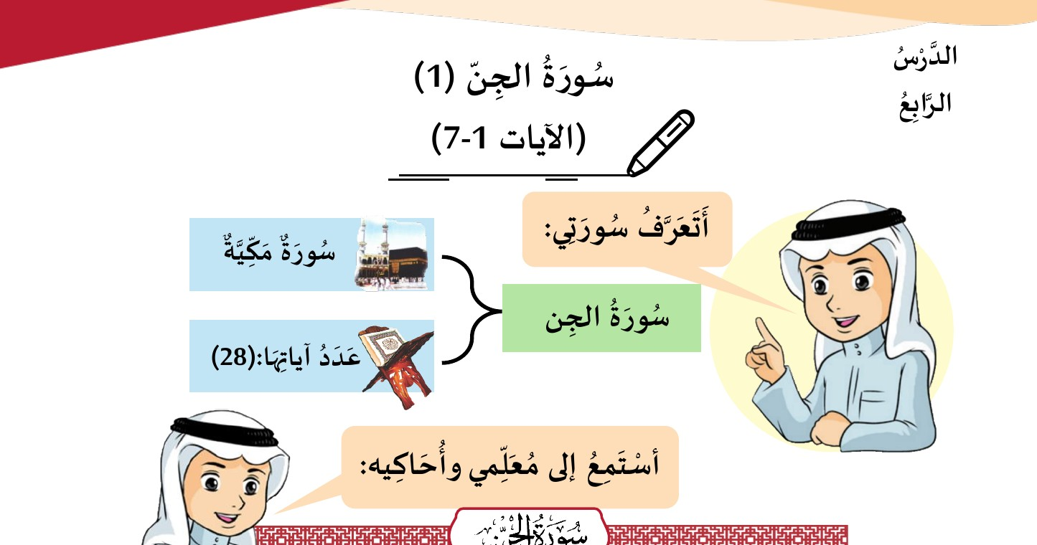
أنشطةُ الدرس
٤
سورة الجن (١) • كتاب التلاوة ص ٢١

Slide 8
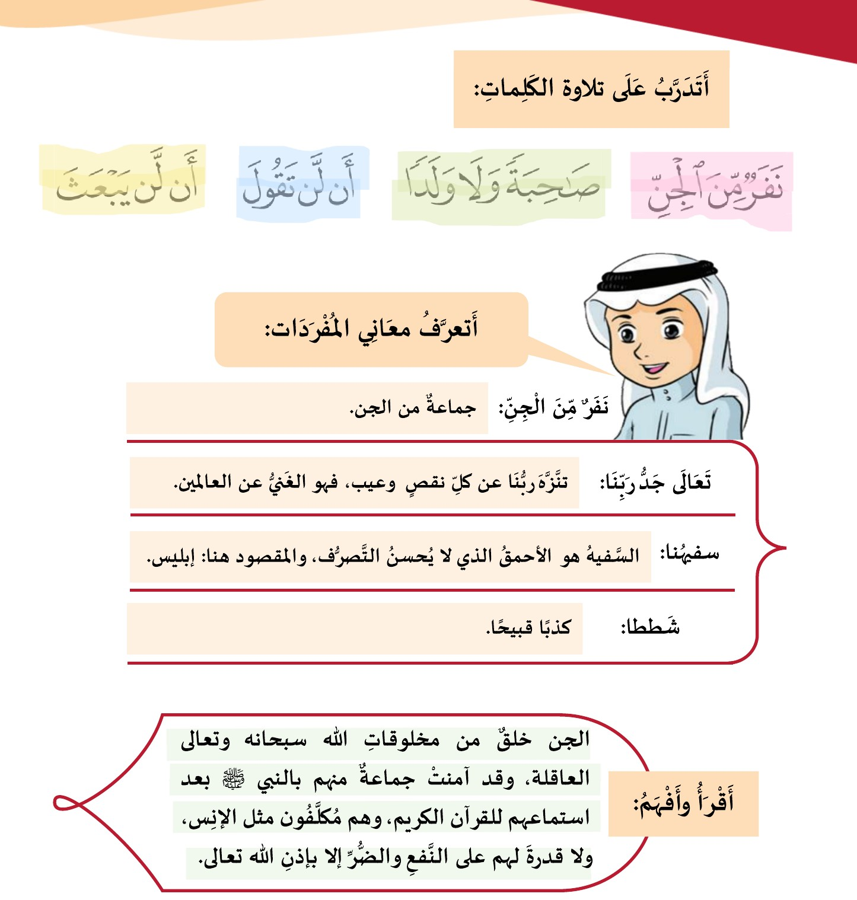
أنشطةُ الدرس
٤
سورة الجن (١) • كتاب التلاوة ص ٢٢

Slide 9
٥
الدرس الخامس
سورة الجن (٢)
الآيات ٨ – ١٢

Slide 10
من فضائلِ القرآنِ الكريم
٥
الدرس الخامس
۞
قال رسولُ الله ﷺ:
«يُقَالُ لِصَاحِبِ الْقُرْآنِ: اقْرَأْ وَارْتَقِ وَرَتِّلْ كَمَا كُنْتَ تُرَتِّلُ فِي الدُّنْيَا؛ فَإِنَّ مَنْزِلَكَ عِنْدَ آخِرِ آيَةٍ تَقْرَؤُهَا»
(رواه أبو داود والترمذي)

Slide 11
أهدافُ الدرس
٥
الدرس الخامس • سورة الجن (٢) • الآيات ٨ – ١٢
عَزِيزِي الطَّالِب: مِنَ المُتَوَقَّعِ في نِهَايَةِ دَرْسِنَا أن تكُون قَادرًا على:
الاستماع إلى تلاوة الآيات الكريمة ومحاكاتها.
١
تلاوة الآيات الكريمة تلاوة صحيحة.
٢
تعرّف معاني المفردات القرآنية.
٣
تطبيق أحكام التجويد تطبيقًا سليمًا.
٤

Slide 12
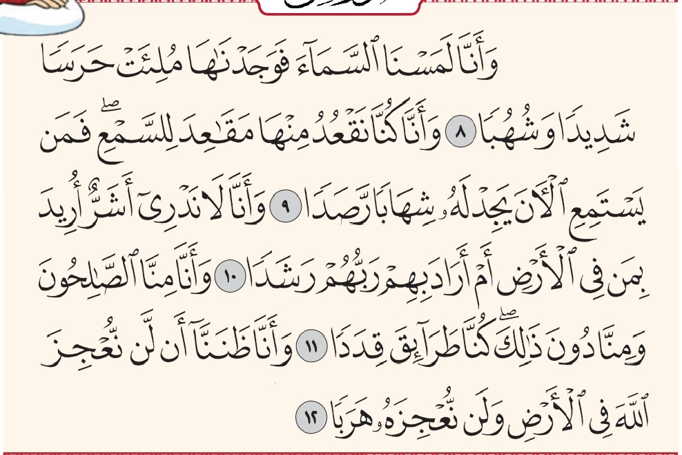
سورة الجن (٢)
٥
الدرس الخامس • الآيات ٨ – ١٢
أستمعُ وأُردِّد
الشيخ
محمود خليل الحصري
الشيخ
عبد الباسط عبد الصمد
الشيخ
محمد صديق المنشاوي
الشيخ
ماهر المعيقلي
المصحف المعلّم
اضغط على السماعة للتشغيل أو الإيقاف

Slide 13
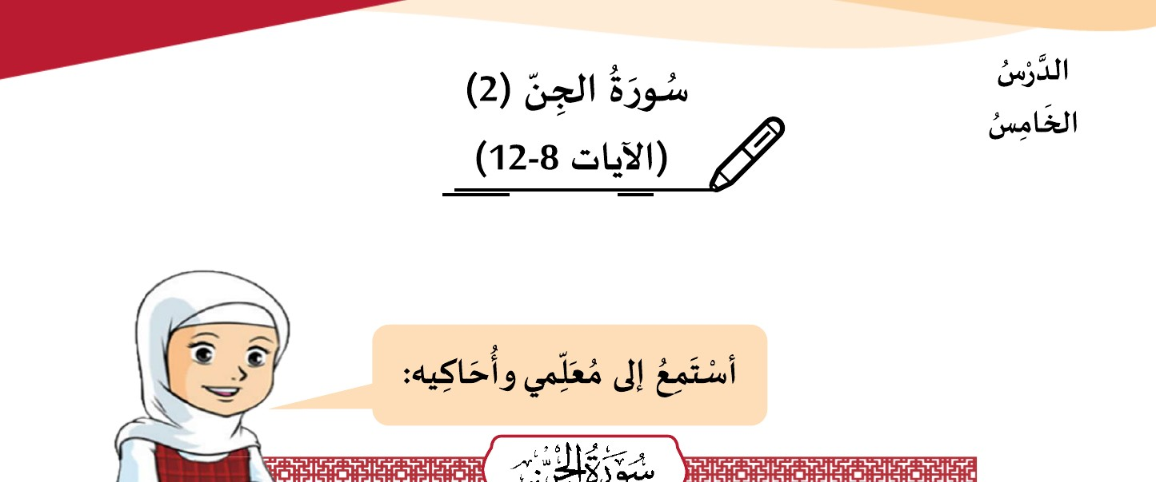
أنشطةُ الدرس
٥
سورة الجن (٢) • كتاب التلاوة ص ٢٣

Slide 14
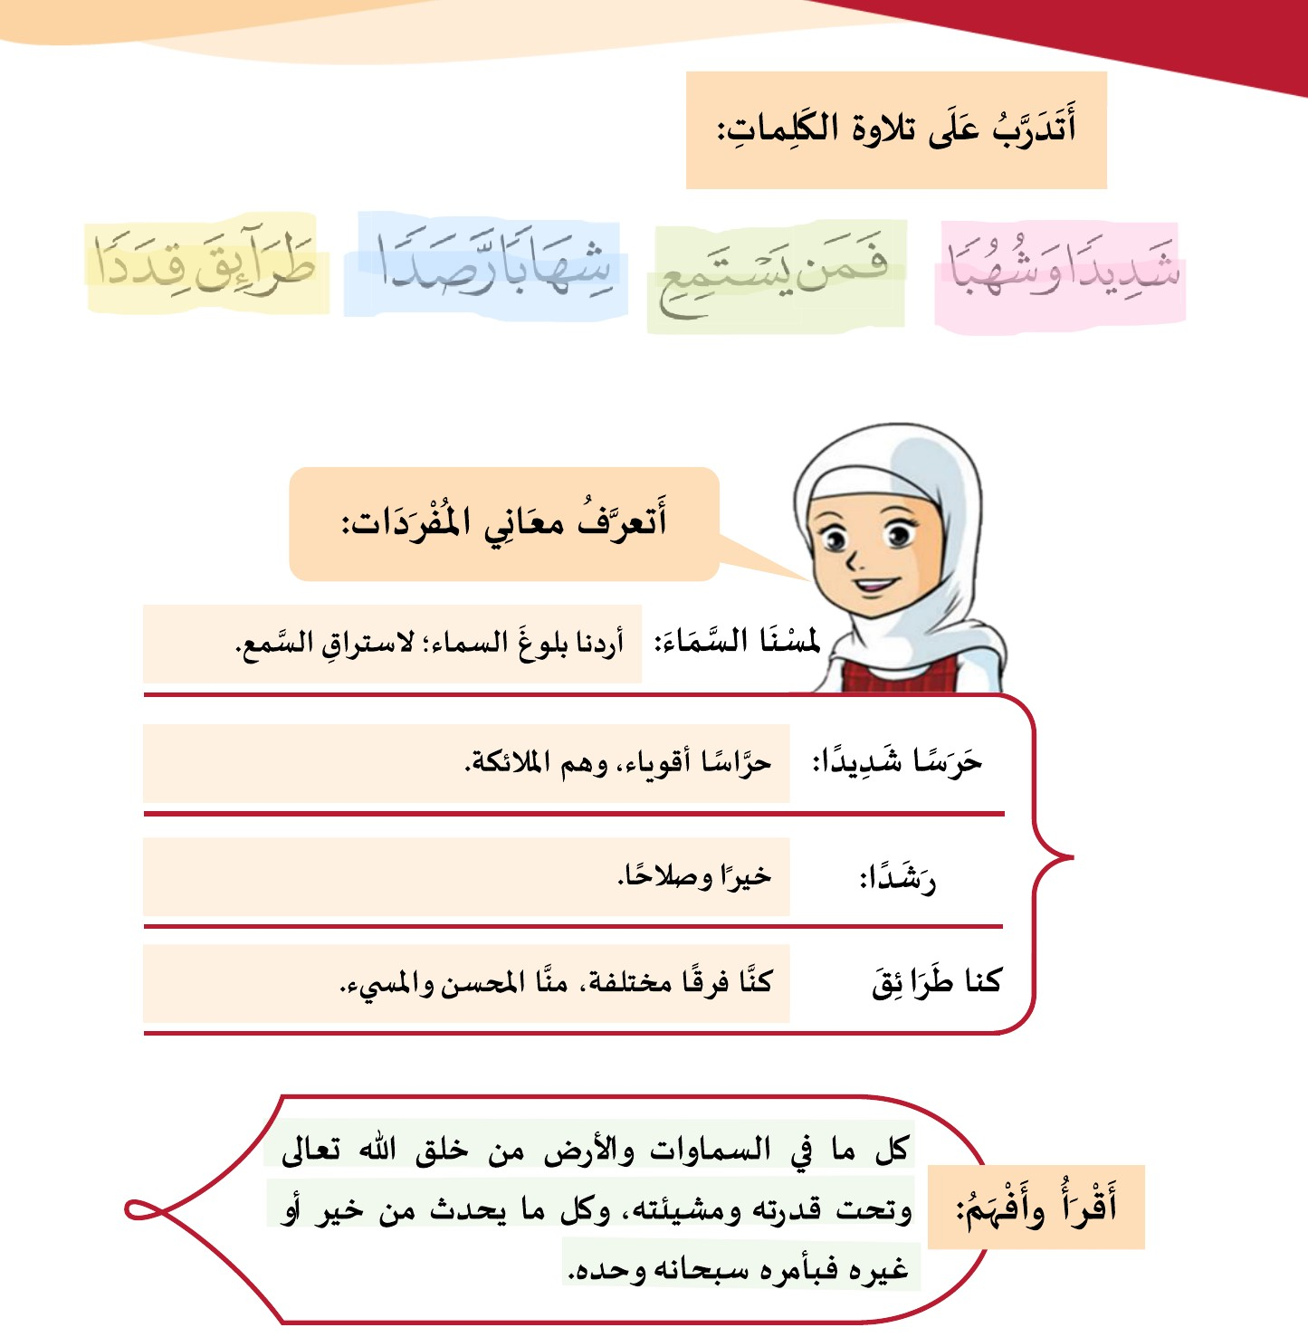
أنشطةُ الدرس
٥
سورة الجن (٢) • كتاب التلاوة ص ٢٤

Slide 15
٦
الدرس السادس
سورة الجن (٣)
الآيات ١٣ – ١٧

Slide 16
من فضائلِ القرآنِ الكريم
٦
الدرس السادس
۞
قال رسولُ الله ﷺ:
«إِنَّ اللَّهَ يَرْفَعُ بِهَذَا الْكِتَابِ أَقْوَامًا، وَيَضَعُ بِهِ آخَرِينَ»
(رواه مسلم)

Slide 17
أهدافُ الدرس
٦
الدرس السادس • سورة الجن (٣) • الآيات ١٣ – ١٧
عَزِيزِي الطَّالِب: مِنَ المُتَوَقَّعِ في نِهَايَةِ دَرْسِنَا أن تكُون قَادرًا على:
الاستماع إلى تلاوة الآيات الكريمة ومحاكاتها.
١
تلاوة الآيات الكريمة تلاوة صحيحة.
٢
تعرّف معاني المفردات القرآنية.
٣
تطبيق أحكام التجويد تطبيقًا سليمًا.
٤

Slide 18
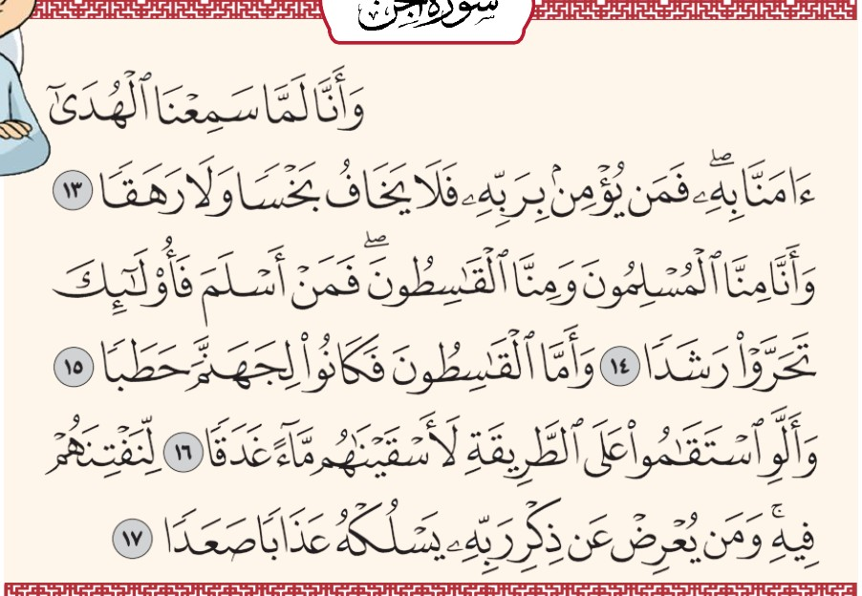
سورة الجن (٣)
٦
الدرس السادس • الآيات ١٣ – ١٧
أستمعُ وأُردِّد
الشيخ
محمود خليل الحصري
الشيخ
عبد الباسط عبد الصمد
الشيخ
محمد صديق المنشاوي
الشيخ
ماهر المعيقلي
المصحف المعلّم
اضغط على السماعة للتشغيل أو الإيقاف

Slide 19
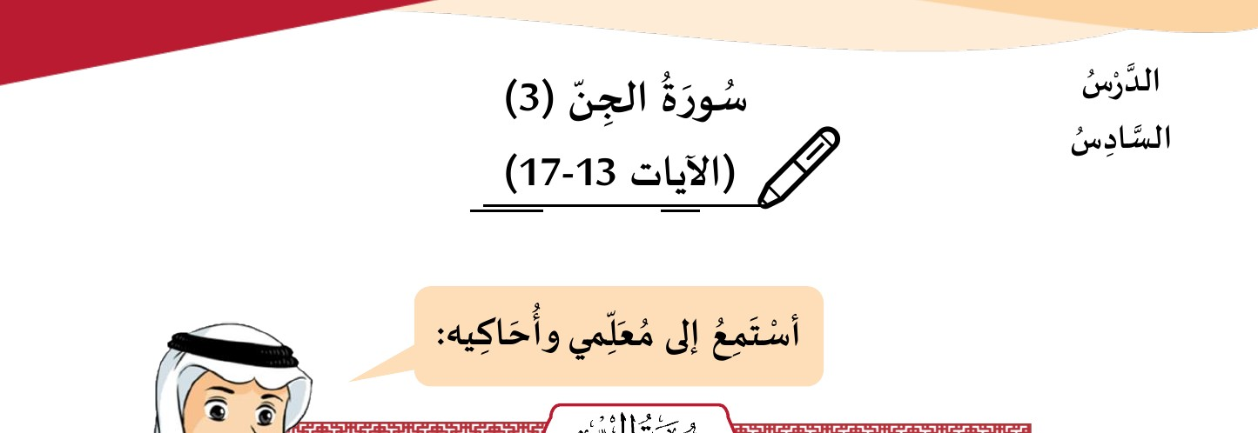
أنشطةُ الدرس
٦
سورة الجن (٣) • كتاب التلاوة ص ٢٥

Slide 20
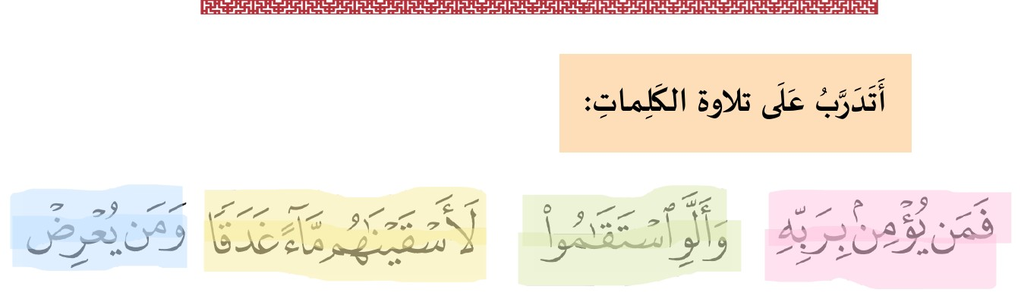
أنشطةُ الدرس
٦
سورة الجن (٣) • كتاب التلاوة ص ٢٥

Slide 21
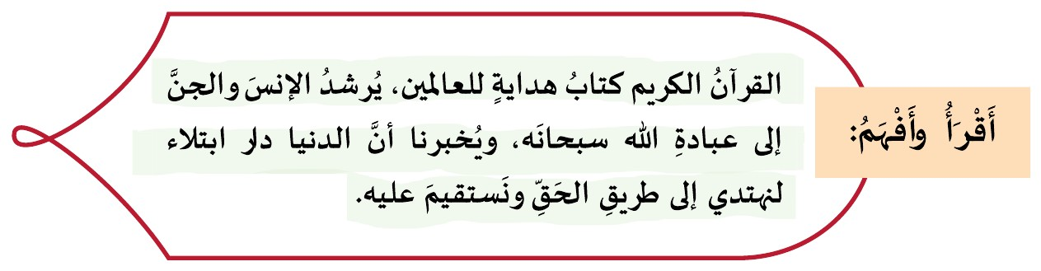
أنشطةُ الدرس
٦
سورة الجن (٣) • كتاب التلاوة ص ٢٦

Slide 22
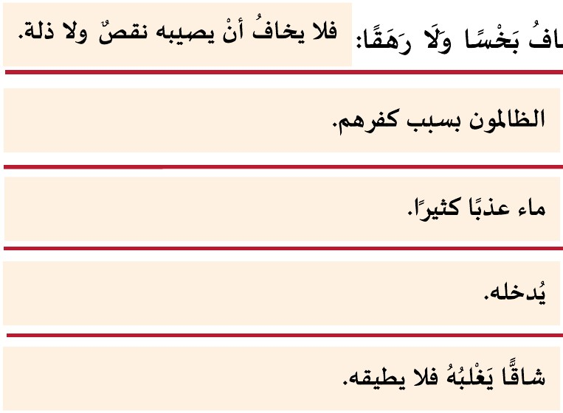
أنشطةُ الدرس
٦
سورة الجن (٣) • كتاب التلاوة ص ٢٦

Slide 23
٧
الدرس السابع
سورة الجن (٤)
الآيات ١٨ – ٢٤

Slide 24
من فضائلِ القرآنِ الكريم
٧
الدرس السابع
۞
قال رسولُ الله ﷺ:
«مَا اجْتَمَعَ قَوْمٌ فِي بَيْتٍ مِنْ بُيُوتِ اللَّهِ يَتْلُونَ كِتَابَ اللَّهِ وَيَتَدَارَسُونَهُ بَيْنَهُمْ، إِلَّا نَزَلَتْ عَلَيْهِمُ السَّكِينَةُ، وَغَشِيَتْهُمُ الرَّحْمَةُ، وَحَفَّتْهُمُ الْمَلَائِكَةُ، وَذَكَرَهُمُ اللَّهُ فِيمَنْ عِنْدَهُ»
(رواه مسلم)

Slide 25
أهدافُ الدرس
٧
الدرس السابع • سورة الجن (٤) • الآيات ١٨ – ٢٤
عَزِيزِي الطَّالِب: مِنَ المُتَوَقَّعِ في نِهَايَةِ دَرْسِنَا أن تكُون قَادرًا على:
الاستماع إلى تلاوة الآيات الكريمة ومحاكاتها.
١
تلاوة الآيات الكريمة تلاوة صحيحة.
٢
تعرّف معاني المفردات القرآنية.
٣
تطبيق أحكام التجويد تطبيقًا سليمًا.
٤

Slide 26
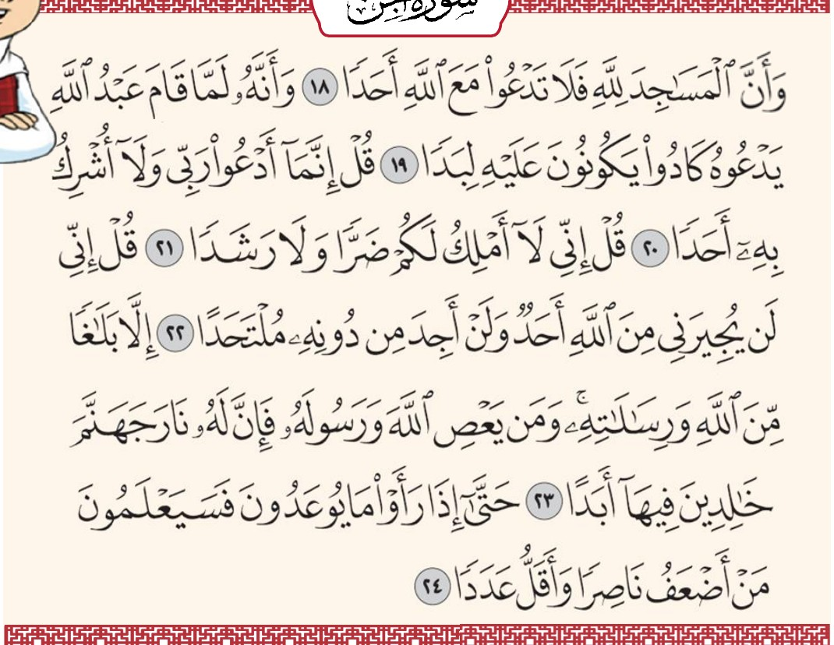
سورة الجن (٤)
٧
الدرس السابع • الآيات ١٨ – ٢٤
أستمعُ وأُردِّد
الشيخ
محمود خليل الحصري
الشيخ
عبد الباسط عبد الصمد
الشيخ
محمد صديق المنشاوي
الشيخ
ماهر المعيقلي
المصحف المعلّم
اضغط على السماعة للتشغيل أو الإيقاف

Slide 27
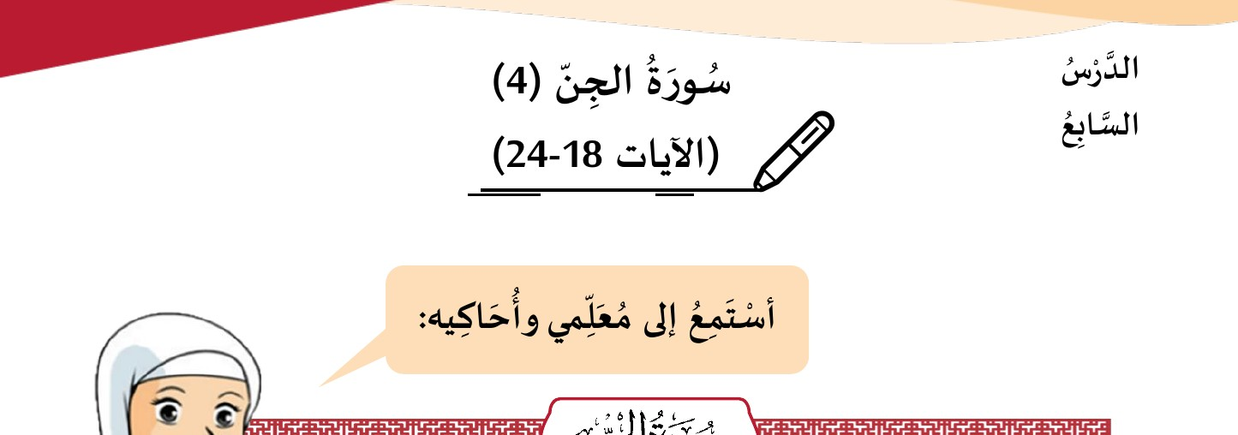
أنشطةُ الدرس
٧
سورة الجن (٤) • كتاب التلاوة ص ٢٧

Slide 28
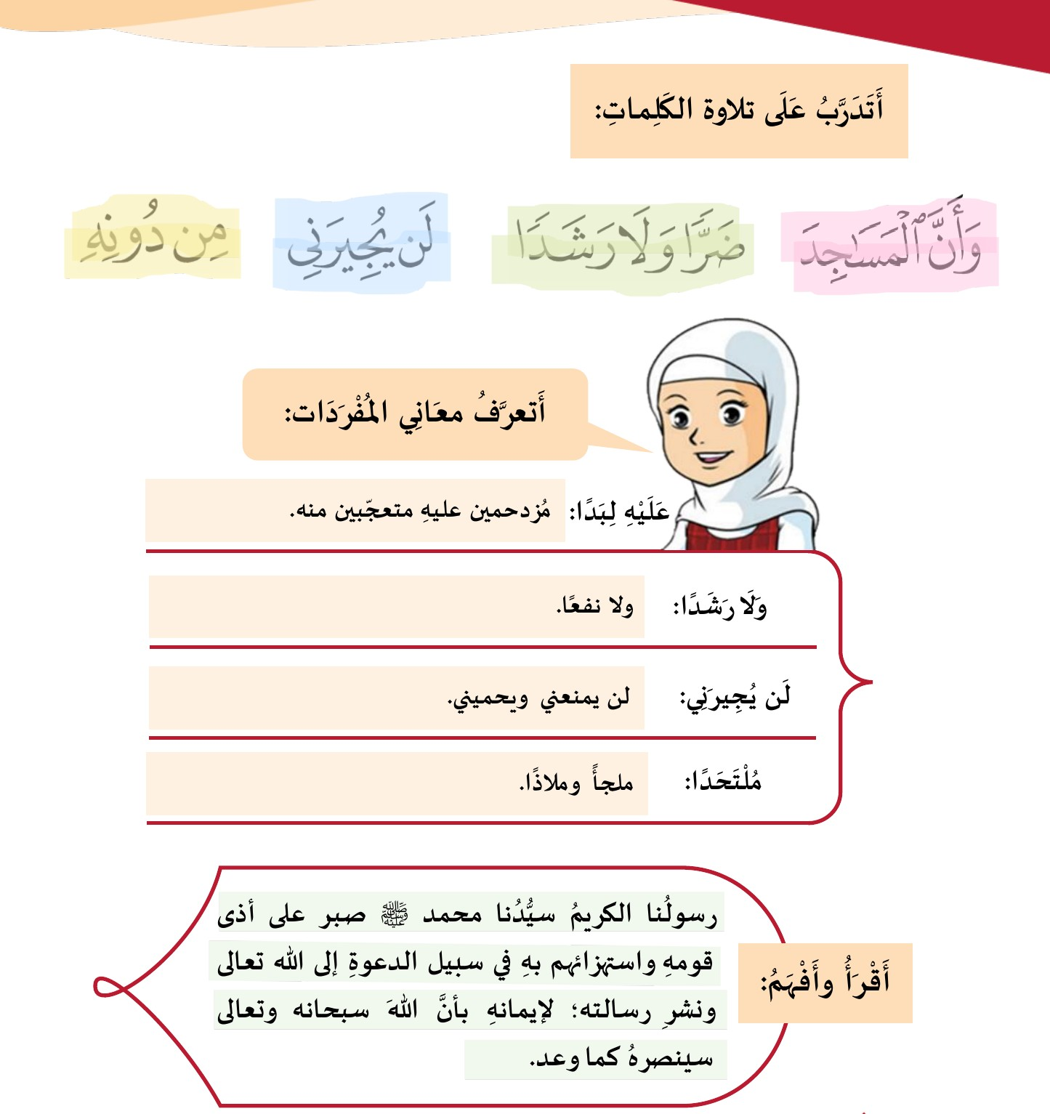
أنشطةُ الدرس
٧
سورة الجن (٤) • كتاب التلاوة ص ٢٨

Slide 29
٨
الدرس الثامن
سورة الجن (٥)
الآيات ٢٥ – ٢٨

Slide 30
من فضائلِ القرآنِ الكريم
٨
الدرس الثامن
۞
قال رسولُ الله ﷺ:
«مَثَلُ الْمُؤْمِنِ الَّذِي يَقْرَأُ الْقُرْآنَ مَثَلُ الْأُتْرُجَّةِ: رِيحُهَا طَيِّبٌ، وَطَعْمُهَا طَيِّبٌ»
(متفق عليه)

Slide 31
أهدافُ الدرس
٨
الدرس الثامن • سورة الجن (٥) • الآيات ٢٥ – ٢٨
عَزِيزِي الطَّالِب: مِنَ المُتَوَقَّعِ في نِهَايَةِ دَرْسِنَا أن تكُون قَادرًا على:
الاستماع إلى تلاوة الآيات الكريمة ومحاكاتها.
١
تلاوة الآيات الكريمة تلاوة صحيحة.
٢
تعرّف معاني المفردات القرآنية.
٣
تطبيق أحكام التجويد تطبيقًا سليمًا.
٤

Slide 32
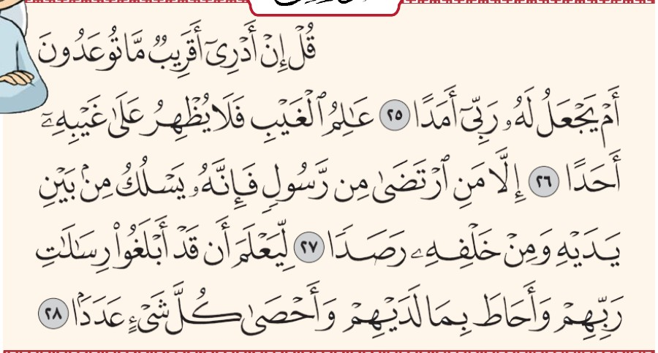
سورة الجن (٥)
٨
الدرس الثامن • الآيات ٢٥ – ٢٨
أستمعُ وأُردِّد
الشيخ
محمود خليل الحصري
الشيخ
عبد الباسط عبد الصمد
الشيخ
محمد صديق المنشاوي
الشيخ
ماهر المعيقلي
المصحف المعلّم
اضغط على السماعة للتشغيل أو الإيقاف

Slide 33
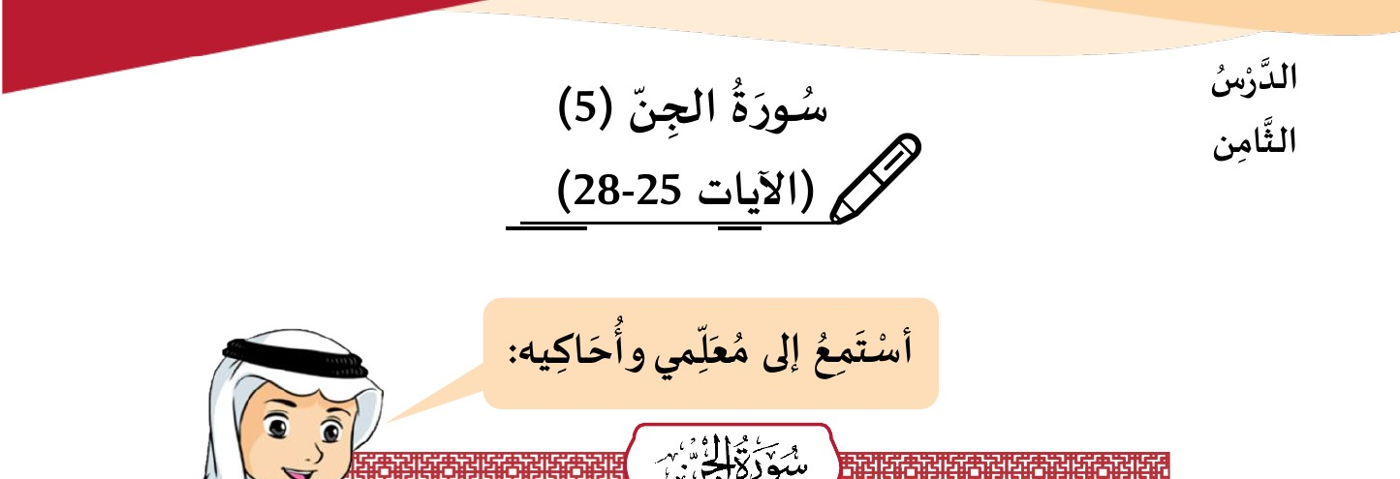
أنشطةُ الدرس
٨
سورة الجن (٥) • كتاب التلاوة ص ٢٩

Slide 34
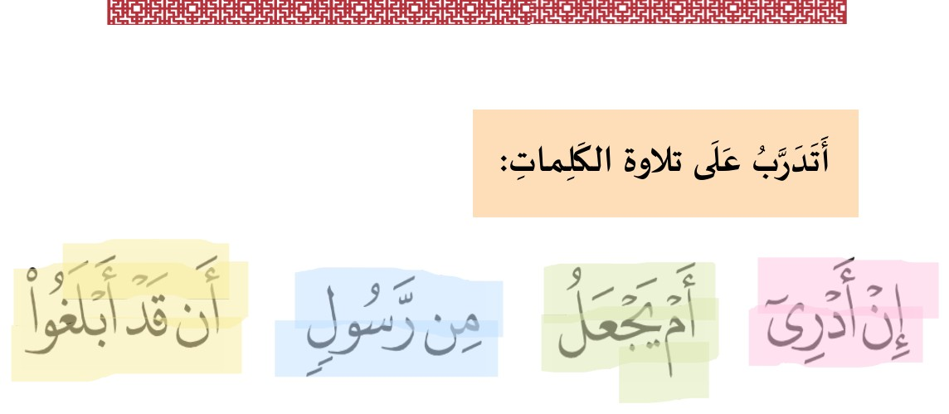
أنشطةُ الدرس
٨
سورة الجن (٥) • كتاب التلاوة ص ٢٩

Slide 35
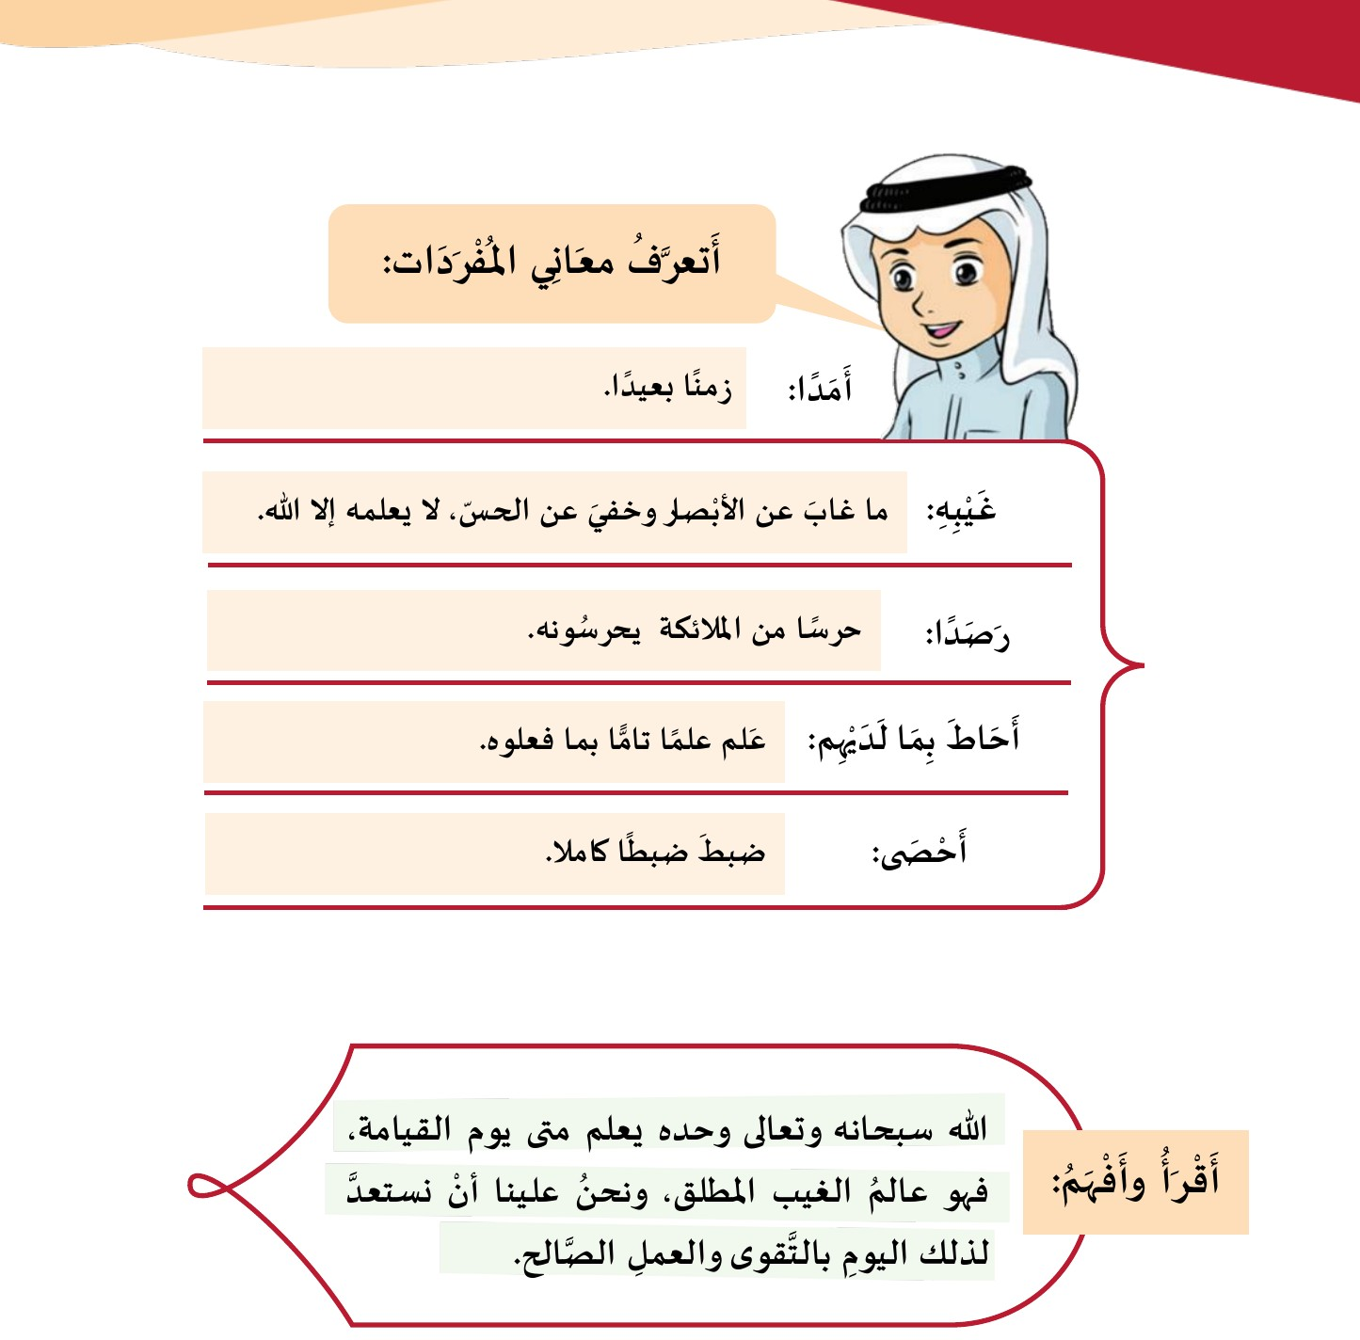
أنشطةُ الدرس
٨
سورة الجن (٥) • كتاب التلاوة ص ٣٠

Slide 36
صدق الله العظيم

